Slide 1
Haushalt 2016
Gemeinde Malsch

Slide 2
Kindergärten, Schulen, Hallen

Slide 3
Kindergärten, Schulen, Hallen

Slide 4
Kindergärten, Schulen, Hallen

Slide 5
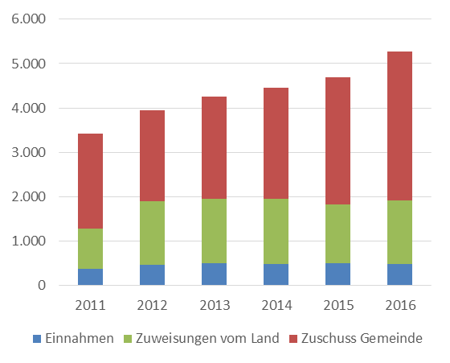
Kindergärten, Schulen, Hallen
Kindergärten

Slide 6
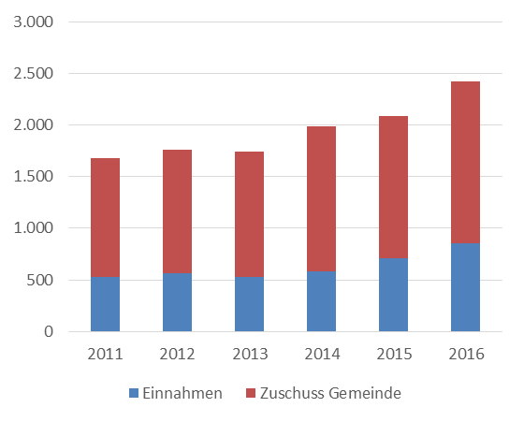
Kindergärten, Schulen, Hallen
Kindergärten
Schulen

Slide 7
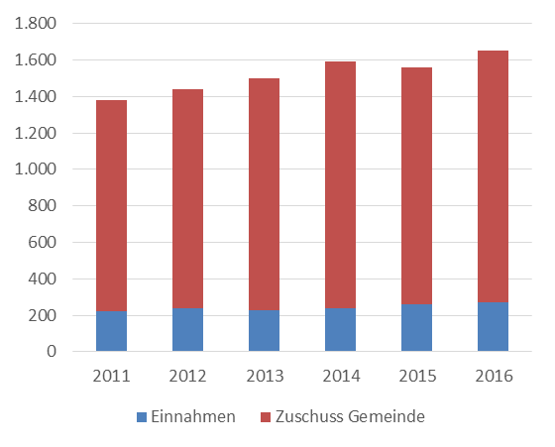
Kindergärten, Schulen, Hallen
Kindergärten
Schulen
Hallen

Slide 8
Kindergärten, Schulen, Hallen
Kindergärten
Schulen
Hallen

Slide 9
Topthemen
Bauen und Wohnen
Hochwasserschutz
Kindergärten und Schulen
Kommunikation und Transparenz
Personalkonzept
Gesamtliste zur Finanzplanung
Projektsteuerung:
  Hans Thoma Schule
  Straßenbeleuchtung in LED
  Kindergarten Völkersbach

Slide 10
Finanzierung
aktuelle Zinssituation bleibt günstig
Darlehen über komplette Projektdauer
Zins und Tilgung wählen
=> kalkulierbare Größen
==> stringente Projektsteuerung

Slide 11
Eigenbetrieb Wasserversorgung
Wasser bleibt Daseinsvorsorgen
  Quelle Sulzbach

